Slide 1
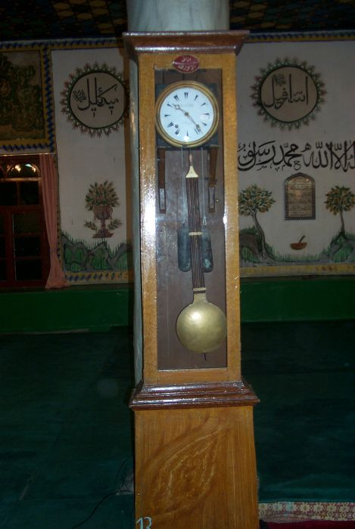
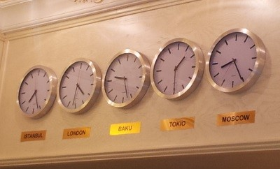
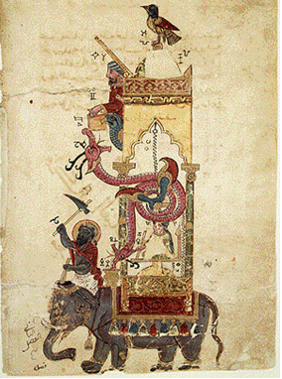
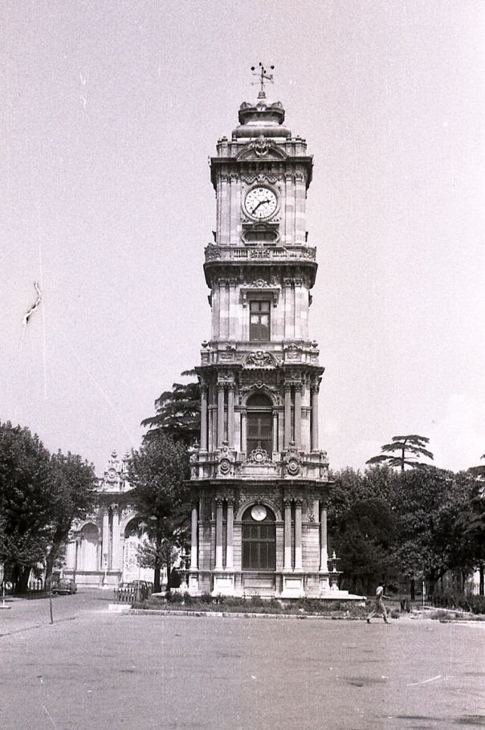

ZAMAN YÖNETİMİ
Bahattin Karagözoğlu
İMÜ Kariyer Geliştirme Koordinatörü

Slide 2
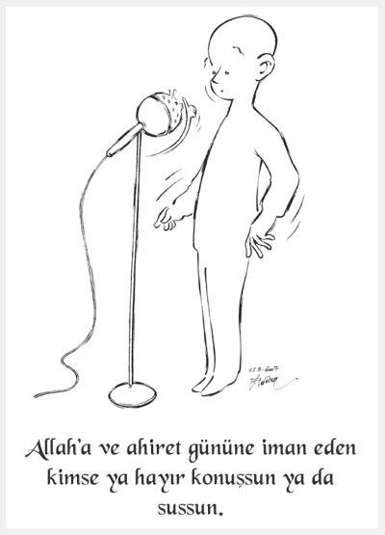
KONULARIMIZ
مَنْ كَانَ يُؤْمِنُ بِاللَّهِ وَالْيَوْمِ الْآخِرِ فَلْيَقُلْ خَيْرًا أَوْ لِيَصْمُتْ
Kariyer Geliştirme
Zaman Tanımı ve Önemi
İş Yapımında Önemli Etmenler
İlim Amelden Önce Gelir
Olayların Oluşumu ve Tevekkül
Zamana Saygı
Kişisel Zaman Yönetimi
İş Zamanı Yönetimi
Eğitimde Bilim Çağının Gerekleri

Slide 3
Kariyer ve Kariyer Geliştirme
Kariyer: insanların dünyada oldukları sürece yaptıkları öğrenme ve iş hakkındaki bir dizi seçimler üzerine kurulan bir süreç.
Kariyer geliştirme: insanlara üretken ve etkili bir iş hayatı boyunca öğrenme ve iş yönetmek için bilgi, beceri ve davranışları kazandırmaya yardımcı olma faaliyetidir.
Bu anlamda kariyer gelişimi birkaç kişi ile sınırlı olmayıp herkes için erişilebilir olması gereken bir gelişme programı haline gelmiştir.

Slide 4
Kariyer Geliştirme
Kariyer geliştirme programları itici güçlerini sürekli gelişme arzu ve ihtiyacı ile bunların tetiklediği teknolojik gelişmelerden, artan toplumsal ihtiyaçlardan almaktadır.
Dolayısıyla iş güvenliği giderek işte değil istihdamda, yani iş yapabilirlikte yatmaktadır.
Artık kendisi de istihdam sağlamak isteyen bireyler düzenli olarak yeni becerileri öğrenmek için istekli olmak zorundalar.

Slide 5
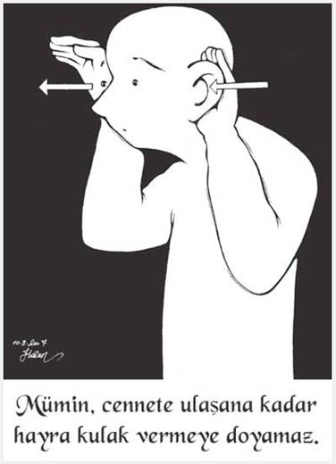
Ömür boyu eğitim
لَنْ يَشْبَعَ الْمُؤْمِنُ مِنْ خَيْرٍ يَسْمَعُهُ حَتَّى يَكُونَ مُنْتَهَاهُ الْجَنَّةُ
Sürekli olarak kendini yenilemek ve kendi dalında ilmin en son ulaştığı noktayı takip etmek;
  Kısa kurslar
  Seminerler, vaazlar
  Araştırma çalışmaları
  Atölye çalışmaları
  Endüstri deneyimleri
  Bilge kişilerin konferansları

Slide 6
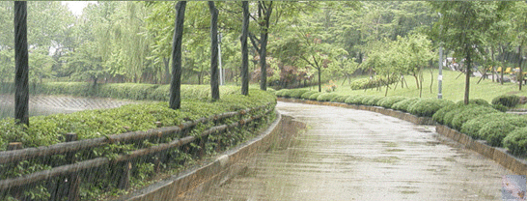
İMÜ KAGEK’in Hedefi
Üniversite öğrenci ve mezunlarının, ülke koşullarının, yeni ekonominin ve rekabetçi iş dünyasının gereklerine uygun donanıma sahip, farkındalığı yüksek bireyler olmalarını destekleyerek iş hayatına geçişlerini kolaylaştırmak amacıyla rehberlik yapmak, eğitim desteği vermek ve bir eşgüdüm ve iletişim merkezi olmak…

Slide 7
Yönetim Kurulu
Bahattin Karagözoğlu, Koordinatör
Yrd. Doç. İbrahim Genç (Koordinatör yardımcısı)
Necip Fazıl Mendeş, Sağlık Kültür ve Spor Daire Başkanı
Bahir Çaylı, Öğrenci İşleri Daire Başkanı
Doç. Dr. Erkan Şahinkaya, Yenilikçilik ve Girişimcilik Merkezi Müdürü,
Prof. Dr. Seyfettin Erdoğan, Sürekli Eğitim Uygulama ve Araştırma Merkezi Müdürü
Prof. Dr. Osman Faruk Akyol, Erasmus Koordinatörü
Yrd. Doç. Dr. Işıl Bilican, Hayat Boyu Öğrenme Koordinatörü
Prof. Dr. Aytekin Oğuz, atanmış üye

Slide 8
ZAMAN NEDİR?
ZAMAN, HAYATIN KENDİSİDİR
Benjamin Franklin

Slide 9
Hayat nedir?
Hayat ana rahminde başlayan ve üç safhada cereyan eden bir faaliyetin adıdır.
Safhaları:
  Ana rahmi, bir sonraki safha için gerekli biyolojik yapının teşekkülü
  Dünya hayatı, ahiret hayatı için lazım olanların toparlanması – dünya ahiretin ekeneğidir
  Ahiret hayatı – ebedi hayat

Slide 10

Hayatta mutlu olmak
Hayatı olduğu gibi kabul
Eskaline rıza, ve
Islahına sa’y ile kaimdir
(Amâki Hayal)

Slide 11
Cisimleri Nasıl Tanımlarız?
Eukleides’in iki noktadan sadece bir doğru geçer önermesi düzlemsel cisimler için geçerlidir, küresel cisimler için bu önerme bir eğri ( yay parçası, eğri, döngülük çizgisi) olarak doğrulanır. Uzunluk, genişlik ve yükseklik düzlemsel evrende cisimlerin biçimini verir.
Gerçekte ise tüm cisimler devinim durumundadır. Cisimlerin kavranmasında bu eksikliği gidermek için üç boyutun yanına zaman boyutunu eklemek gereği ortaya çıkmıştır.
Tarihi olanın geçmiş zamanı, şimdiki zamanı, tarihsel sürecin sürdürülmesi ile geleceği (zamanı) vardır. Zaman akışını oluşturan ise varlıkların ve cisimlerin devinimi, değişimi ve dönüşümüdür. Bu değişim ve dönüşümlerin toplamı tarih bilgisini ortaya koyar.
Diğer boyutlar da eklenmiş (referans noktası, döngülük, vb.) ve «n» boyutlu olarak tanımlanmış.
Notes:
“Yine, kesin kanıta göre, doğasında hareket bulunan varlık, zamandan soyutlanamadığı gibi, doğasında hareket bulunmayan varlıkta da zaman bağıntısı yoktur.” (s.72), İbn Rüşd, Tutarsızlığın Tutarsızlığı

Slide 12
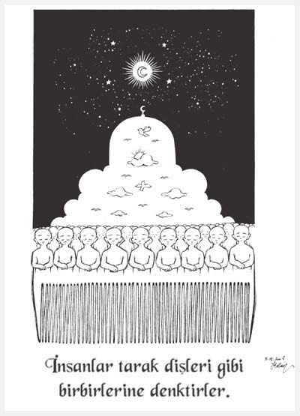
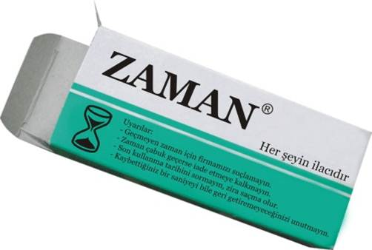
Zaman Nedir?
الناس سواء كاسنان المشط
Zaman bütün insanlara eşit sunulan ve Allah’ın adaletini gösteren olgudur. Çünkü zenginin fakirin gencin yaşlının ama herkesin eşit sahip olduğu bir olgudur.

Slide 13
Zaman, herkese “eşit” dağıtılmış “kıt” bir kaynaktır.
1 yıl herkes için 365 gündür.
1 gün herkes için 24 saattir.
1 saat herkes için 60 dakikadır.
1 dakika herkes için 60 saniyedir.
Dolayısıyla, herkes zamanın değerini bilmekle yükümlüdür.

Slide 14
Muhammed İkbal’den Hatırlatma
Sen ki Allah’ın «bak» diye hitap ettiği varlıksın.
Niçin bu yoldan körler gibi yürüyüp geçiyorsun?
Bahar rüzgarı gibi güllerin üzerinde geçip gitme, Gülistanın mânâsına dal.
Aynı gökte uçarlar, lâkin karganın dünyası başka şahininki başkadır.

Slide 15
ZAMANIN DEĞERİ
BİR SENE’nin değerini, sınıfta kalan bir öğrenciye sorun.
BİR AY’ın değerini, erken doğum yapan bir anneye sorun.
BİR HAFTA’nın değerini, dergi editörüne; BİR GÜN’ün değerini gazete editörüne sorun.
BİR SANİYE’nin değerini, bir kazayı kılpayı atlatan adama sorun.
BİR SALİSE’nin değerini, gümüş madalyada kalan sporcuya sorun.

Slide 16
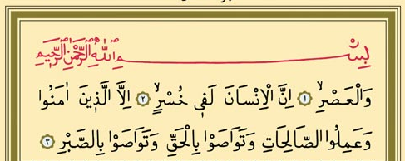
Zamanın Önemi
Zaman kavramının önemini ve değerini, insana verilmiş nimetlerin en büyüğü olduğunu Allah’ın (cc), Kuran-ı Kerim’in bazı ayetlerinde zamana yemin etmesinden de anlıyoruz.
Rahman ve Rahim olan Allah’ın adıyla
Andolsun zamana ki, insan gerçekten ziyan içindedir. Ancak, iman edip de sâlih ameller işleyenler, birbirlerine hakkı tavsiye edenler, birbirlerine sabrı tavsiye edenler başka (Onlar ziyanda değillerdir).
Allah, Asr’a, yani zamana yemin ederek, bazı özelliklere sahip olanlar dışında, insanların zararda olduğunu bildirmektedir. Allah, zamana yemin etmekle, tarihi bize şahit göstermektedir.

Slide 17
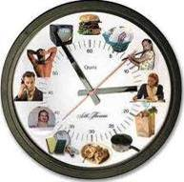
Zamanın Önemi
İslam, zamanı sonsuzluk olarak anlar ve ifade eder. Kuran ayetleriyle ve hadislerle insanın yaşadığı hayatın her anından hesaba çekileceği, kendisine verilen zamanı, hayat sermayesini nasıl harcadığından sorguya çekileceği, zamanını boşa harcayan ve değerlendiremeyen insanın pişman olacağı belirtilmiştir. İlk pişmanlık ölüm halinde, ikincisi ise ahirette olacaktır.
“De ki: 'Allah'ın dilemesi dışında, kendim için zarardan ve yarardan (hiçbir şeye) malik değilim. Her ümmetin bir eceli vardır. Onların ecelleri gelince, artık ne bir saat ertelenebilirler, ne öne alınabilirler.” (Yunus Suresi, 49)

Slide 18
Zamanla İlgili Hadisler
İnsanların çoğunun kıymetini bilmediği iki nimet vardır. Bunlar; sıhhat ve boş zamandır..
''Ademoğluna kıyamet günü şunlar sorulmadıkça asla yerinden ayrılmaz:
  Ömrünü nerede ve ne şekilde geçirdiğinden
  İlmi ile ne yaptığından
  Malını nerede kazanıp nereye harcadığından ve
  Bedenini nerede yıprattığından
Beş şeyden önce beş şeyi ganimet bil:
  İhtiyarlığından önce gençliğini
  hastalığından önce sağlığını
  fakirliğinden önce zenginliğini
  meşguliyetinden önce boş zamanını ve
  ölümünden önce hayatını.
Ecelini altmış yaşına kadar uzattığı kimselerden Cenab-ı Hakk, her çeşit özür ve bahaneyi kaldırmıştır.
İki günü eşit olan ziyandadır.

Slide 19







Olayların Üç Safhası
Düşünce ve karar
Akla geliş
Oluş

Slide 20
İlim Amelden Önce Gelir
-Hiç bilenle bilmeyen bir olur mu? - (Kuran-ı Kerim)
Cahillerle tartışmaya girmeyin; ben hiç yenemedim. ~Gazali~
Yıllarca, asırlarca süren uykudan artık,
Silkin de muhitindeki zulmetleri yak, yık!
Bir baksana: gökler uyanık, yer uyanıktır;
Dünya uyanıkken uyumak, maskaralıktır!
Eyvah! Bu zilletlere sensin yine illet...
Ey derd-i cehalet, sana düşmekte bu millet,
Mehmet Akif Ersoy, 11 Nisan 1329 (1913)

Slide 21
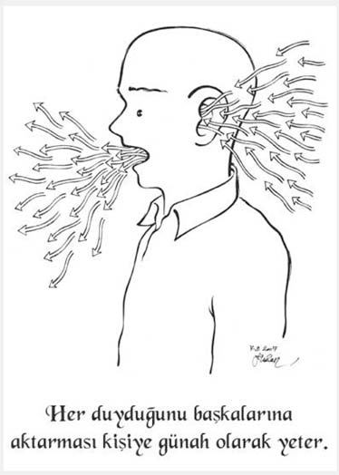
İlmi Bilginin Özelliği
İlim aydınlatan, yol gösteren ve ferahlatan bilgilerdir.
İlmi bilgi gelişmiş bir akıl, doğru kaynaklardan elde edilmiş tartışmasız gerçekler (postula) ve doğru gözlemlerle elde edilir.
كَفَى بِالْمَرْءِ إِثْمًا أَنْ يُحَدِّثَ بِكُلِّ مَا سَمِعَ

Slide 22
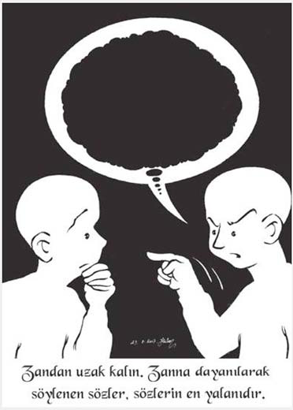

Eğitim-Öğretim
İlim ancak taallümle (öğrenmeye çalışmakla) elde edilir.
إِيَّاكُمْ وَالظَّنَّ فَإِنَّ الظَّنَّ أَكْذَبُ الْحَدِيثِ

Slide 23
Bilgi Müslümanın Kayıp Olmuş Malıdır, Nerede Bulursa Alır (Hadisi Şerif)
"Bilmediğini bilenin arkasından gidin, bilmediğini bilmeyeni uyarın, bilmediğini bilene öğretin, bilmediğini bilmeyenden kaçının." (Conficius)
"Planınız bir yıl içinse pirinç ekin, on yıl içinse ağaç dikin, yüz yıl için ise insanları eğitin."
(Huang-Çe)
"Bilim ve sanat takdir edilmediği yerden göç eder." (İbni Sina)
"Tomurcuk derdinde olmayan ağaç, odundur."
(N. F. Kısakürek)
"Yapılırken heyecan duyulmayan işler başarılamaz." (Emerson)

Slide 24
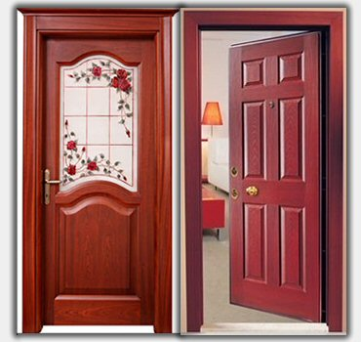

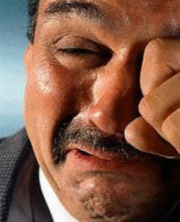
İnsanoğlu kapanan kapının önünde ağlamaktan açılan kapıyı göremez.

Slide 25
Tevekkül
Tevekkül, dinimizin bildirdiği sebeplere yapıştıktan sonra neticeyi sebeplerden değil, sebepleri yaratandan beklemektir. (Bir işe başladığın zaman, Allahü Teâlâya tevekkül et, Ona güven!) âyet-i kerimesi, tevekkül ile beraber azmederek çalışmak gerektiğini gösteriyor. (Al-i imran 159)
Tevekkül, Müslümanların kadere olan inançlarının tabii bir sonucudur. Tevekkül eden kişi Allah’a kayıtsız şartsız teslim olmuş kişidir. Tevekkül etmek, tembellik ve miskinlik demek olmadığı gibi, çalışma ve ilerlemeye mani de değildir. Tevekkül, çalışıp, çabalamak, çalışıp çabalarken Allah'ın bizimle olduğunu hatırdan çıkarmamak ve sonucu Allah'a bırakmaktır. Kur'an'da, “Çalışanların ücreti ne güzeldir. Onlar ki sabrederler ve Rablerine tevekkül ederler.” buyurulmaktadır (Ankebut 29/58-59).
İnsana, ancak dünyada çalışarak [ihlas ile] yaptığı işler [ahirette] fayda verir. (Necm 39)
Güçlükle beraber elbette bir kolaylık vardır. Öyleyse, bir işi bitirince diğerine teşebbüs et ve hacetini yalnız Rabbinden iste! (İnşirah 5-8)

Slide 26
Çalışmak Adetim, Tevekkül Halimdir (Hadisi Şerif)
Zayıf iman sahipleri çalışmasına güvenir. Çalışmak, Peygamberin (SAV) sünnetidir. Kısmetli iman sahipleri tevekküle bağlanır. Çalışmaya devam edersen Peygamberin (SAV) sünnetini işlemiş olursun. Tevekkül yoluna kıymet verdikçe de Peygamber’in (SAV) ruhaniyeti seni sarar. ALLAH-ü Teala (CC) tevekkül üzerine şöyle buyurdu:
- “İnanıyorsanız ALLAH’a (CC) tevekkül ediniz. ALLAH’a (CC) tevekkül edene O (CC) yeter. ALLAH (CC) tevekkül edenleri sever.”
Allah’a dayan sa’ye sarıl hikmete râm ol
Yol varsa budur bilmiyorum başka çıkar yol
(Allah’a güven, çalış gayret et, takdirine rızâ göster,
Benim bildiğim yol budur, başka bir doğru yol bilmiyorum.)
~Mehmet Akif Ersoy

Slide 27
Güzel Sözler
''İnsan; Geçmişin hasretçisi, geleceğin özlemcisi, yaşadığı anın şikayetçisidir.'' Bukowski
"Bil ki; Yaşadıklarınla Değil, Yaşattıklarınla Anılırsın. Ve Unutma; Ne Yaşattıysan Elbet Bir gün O'nu Yaşarsın! ( Tolstoy)
"Bir yerde küçük insanların büyük gölgeleri oluşuyorsa orada güneş batıyor demektir."
(Çin? Atasözü)
"Gençliğinde bilgi ağacı dikmeyen, yaşlılığında rahatlayacağı bir gölge bulamaz." (Seneca)
"İnsanlar tecrübeleri oranında değil tecrübelerinden aldıkları dersler oranında olgundurlar." (Bernard Shaw)

Slide 28
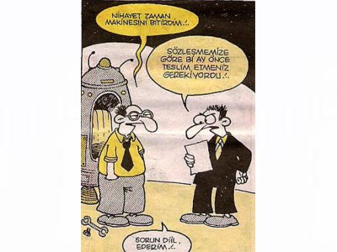

Zamana Saygı Kültürü
Alman hocanın öğrettikleri
Gürmen tecrübesi

Slide 29
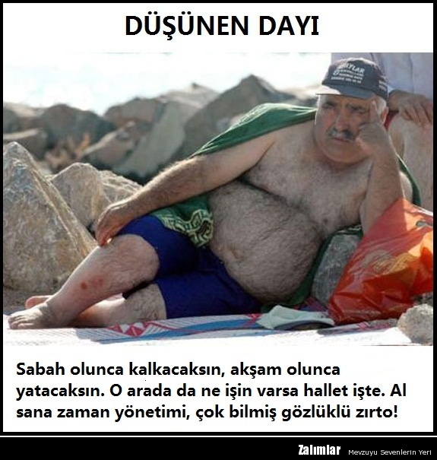

Slide 30
BİR HİKAYE
Almanca dersinin Alman hocası çok disiplinli biriydi. Bilhassa zaman açısından hiç müsamahası yoktu. Bir hafta boyunca, kimin ne kadar dakika geç geldiğini tespit ediyor ve onları geç kaldıkları süre kadar sınıfta tutuyordu. Tabii bu durum, zaten kursa zor zaman ayırmış kursiyerlerin hiç de hoşuna gitmiyordu. Bir gün, haftalık cezası 18 dakika tutan bir arkadaş kızarak şöyle dedi:
  Neredeyse saniyeleri hesap edeceksiniz. Neyse hatırınız için başka bir zaman on dakika sınıfta kalayım. Şimdi çok acil bir işim var…
  Alman Hoca, bir süre arkadaşı süzdü ve şöyle konuştu:
  - Olmaz. Çünkü siz önem verdiğiniz işlerde bu kadar hassas olsaydınız, şimdi benden 18 dakikalık bu cezayı almazdınız. Zira ders de sizin için önemli bir iştir. Bu bakımdan şimdi kalacaksınız ve 18 dakikalık bir ders vereceğim size. Arkadaşlar zamanı iyi kullanmıyorsunuz. (Bir broşür göstererek) şuna bakınız lütfen.

Slide 31
BİR HİKAYE (Devam)
Bu bir tren tarifesiydi. Arkadaş göz ucuyla bakıp iade edecekti ki, “Hayır daha iyi incelemenizi istiyorum” dedi hoca. Trenlerin kalkış ve varış saatleri değişik ve karmaşıktı. Mesela trenlerin kalkış ve varış saatleri 08:03, 11:56; 15:11,18:26, 20:43 gibi küsuratlı şekilde düzenlenmişti. Cezalı kursiyer şöyle dedi:
  - Bakınız, işte burada Avrupalı kafanın mantıksızlığı açıkça görülüyor. Ne demek yani 3 geçeler, 4 kalalar, 11 geçeler, 17 kalalar. Şuna üç buçuk, dört buçuk deseniz olmaz mı? Hiç olmazsa çeyrek deseniz de, akılda kalacak bir saat olsa…
Alman hoca hafif bir tebessümle;
  - Kendinize hakaret etmeyin. Çünkü bu tarifenin böyle düzenlenmiş olması “Avrupalı kafa”nın mantıksızlığı değil, “Müslüman kafa”nın tutarlılığıdır. Çünkü, biz saati de, zamanı kullanmayı da Müslümanlardan öğrendik.

Slide 32
BİR HİKAYE (Devam)
  - Siz Müslümanların ibadetlerinde yer önemli değildir. Dünyanın her yerinde ibadet edilebilir. Ama zaman çok önemlidir. Çünkü her ibadetin kendine ait bir vakti vardır. Hatta bu vakit, ibadetin şartıdır. İbadetlerin vakti de bizim tren tarifesi gibi hep küsuratlıdır. Üstelik bu vakitler de sürekli değişirler. Böylece Müslümanlar, her gün değişmekte olan zamana karşı uyanık durma, zamanın kıymetini anlama ve onu iyi değerlendirmeye yönlendirilmektedir. Bizim zamana bakışımızın ilham kaynağı siz Müslümanlarsınız.

Slide 33
Gürmen (Kastamonu – Araç) Tecrübesi
http://sarpun37.tr.gg/%26%23350%3B%26%23304%3B%26%23304%3BR-VE-MAN%26%23304%3BLER%26%23304%3BM%26%23304%3BZ.htm
Sarpın'dan Obalar'a ağır ağır çıkalım;
Alakavak Sırtından manzaraya bakalım.
Böyle güzel manzara ne Hint'tedir ne Çin'de;
Araç coğrafyasıyla bir cennetin içinde.
(Em. Gen. Fazıl Bayraktar’dan)

Slide 34
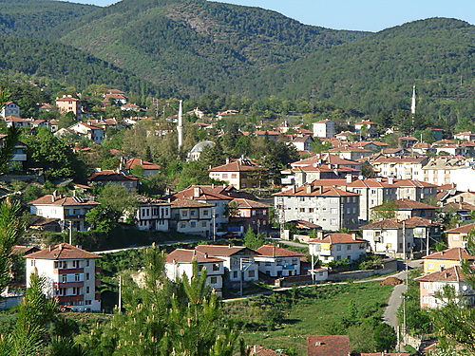

Slide 35
“İstemek”, başlamak için gereklidir
Ama bitirmek için “başlamak” gereklidir
Bundan sonraki yansıların bir kısmı Prof. Dr. Recep BOZLAĞAN’nın
Zaman Yönetimi ve Verimli Çalışma Özel Kalem Müdürleri, 22 Kasım 2012 MARAŞ sunumundan alınmıştır.

Slide 36
Zaman Yönetimi ve Başarı Kuralları
Mutluluk başarıya, başarı ise zamanı değerlendirmeye bağlıdır.
Seneca (Romalı düşünür; MÖ 4 – MS 65)

Slide 37
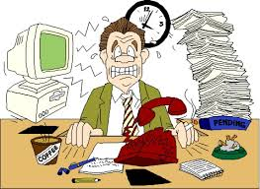
ZAMAN YÖNETİMİNİN TEMELLERİ
Düzen kurmak (görev tanımları, ilkeler-değerler, fiziksel-mekânsal düzenlemeler, teknik imkânlar, personel vb.)
Sistem kurmak
İş-yetki delegasyonu yapmak (yetkilendirmek, cesaretlendirmek)
Hedefleri “ölçülebilir” koymak ve denetlemek
Ertelemeyerek, ne yapılacağına karar vermek ve uygulamak
Önemli işlere öncelik tanımak
Teknolojik cihazlardan etkili bir şekilde yararlanmak
Mükemmeliyetçilikten kaçınmak
Acelecilikten kaçınmak

Slide 38
Zamanın Yetmemesi Şikayeti
Bir çok kişinin düştüğü hata ben çok çalışıyorum ama…
  Önemli olan çok çalışmak değil doğru çalışmaktır. Eğer çok çalışıyorsanız zamanınız sizi kendi esareti altına almıştır.
Bir çok insan bir şeyleri yapmak için günlerce düşünür.
  En kötü karar bile kararsızlıktan iyiliktir.
Yapacağınız işleri süre belirterek yapmak işin daha erken bitmesini sağlar.
Bir çok insanın düştüğü hata zamanım yok demesidir.
Yapmanız gereken bir iş varsa beyniniz bu direktifi almıştır. Ve buna komutlanmıştır. Siz bu işi yapmadan beyninizin bir kısmı bununla meşgul olacaktır. Yapmadığınız takdirde kendinizi iyi hissetmeyeceğiniz gibi bir işi zamanında yapmak ve bitirmek kişinin kendinin daha iyi hissetmesini sağlar.
Bir çok uzman bunu hastalık olarak görmektedir. Elbette her derdin de devası vardır.

Slide 39
Erteleme Hastalığı
  Ertelemeciliğin 2 çeşidi vardır: Ertelenenlerin farkında olunduğu “bilinçli erteleme” ve farkında olunmadan yapılan “bilinçsiz erteleme”.
    Bilinçli erteleme, tanınması ve belirli önlemler alınması en kolay ertelemedir. Bilinçsiz erteleme ise biraz daha zorludur; çünkü kendimizi onu yaparken yakalamamız gerekir. Gerçek sebep nedir; bence yapmak istememenizden başka bir şey olamaz.
    Erteleme kişinin kendisinin yarattığı en sık görülen zaman tuzağıdır. Ertelemenin iki şeklinin de fırsat maliyeti yüksektir.
    Erteleme hastalığından kurtulmak için niçin ertelediğinizi tespit edin. Ve o işi severek yapın. Bir işi yapmaya başlamadan önce sevin. İşi oyun haline getirin.
Erteleme hastalığından kurtulmak için
  Sevmediğiniz, en tatsız işleri ilk yapın. Eğer önce sevmediğiniz işlerden başlarsanız biran önce bitirip sevdiğiniz işlere geçersiniz
  Erteleyebileceğiniz işleri küçük parçalara ayırın. Hepsi size ağır gelebilir küçük parçalar halinde yapın yada her gün bir kısmını gerçekleştirin.
  Ve mutlaka işlere bitirme zamanı belirleyin. Ve belirlediğiniz tarihte de bitirin.

Slide 40
Ertelemenin Önüne Geçme Yöntemleri
Salam veya dilimleme tekniği: Önemli ve büyük işlerin daha küçük parçalara bölünmesi, her bir parçanın tek tek ele alınarak sonuçlandırılması.
Bilanço tekniği: Bütün lehte ve aleyhteki noktaları ortaya koyup onlardan güç alarak hareket etmeyi gerektirir. Özellikle karar alma durumunda, karara destek olacak bilgileri toplamada bu yöntem çok yararlıdır.
Erteleme çekmecesi tekniği: Zor gelen işlerinize ait evrakların tümünü bir çekmeceye koyup, işlerin zamanı geçinceye kadar orada bırakmayı gerektirir.
Ödül tekniği: İşi tam ve duyarlı biçimde yerine getirdiğinizde, kendi kendinize bir ödül vaat etmenizi gerektirir.
Komite tekniği: Önemli kararları ve işleri başkalarıyla birlikte almayı gerektirir. Böylece kişi ağır sorumluluk duygusundan ve onun yarattığı stresten kurtularak erteleme nedenlerini geride bırakır.

Slide 41
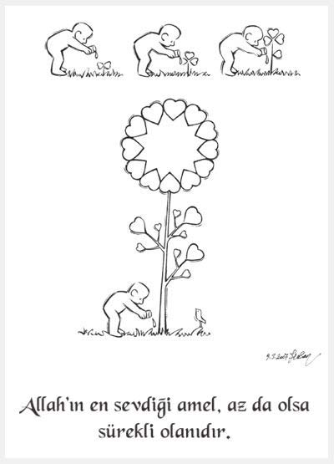
وَأَنَّ أَحَبَّ الْأَعْمَالِ إِلَى اللَّهِ أَدْوَمُهَا وَإِنْ قَلَّ

Slide 42
Aceleci Olmayın
İşleri zamanında yapıp, acele etmemek için alınması gereken tedbirler:
Ana işleri önce yapın,
Planlama ve değerlendirme için kendinize günlük düşünme zamanı ayırın,
İşin nasıl yapılacağına karar vermeden önce, ne elde etmek istediğinizi başlangıçta açık olarak ortaya koyun,
İş sırasında küçük çalışma boşlukları bulduğunuz herhangi bir anda, şahsi takviminiz üzerinde çalışın,
Uyarı ve heyecan kotanızı olumlu şekilde doldurun,
İşlerin son saati yerine, işleri uygun zaman dilimlerine bölün ve her bir dilimi kendi saatinde bitirin.

Slide 43
İşi Bitirmede Gerekli Şeyler
En önemlisi işi bitirdiğinizde kendinizi ödüllendirin.
  Sevdiğiniz birisini ziyaret gidin. Yada kendinize bir kitap alın. Veya sevdiğiniz biri ile yemeğe çıkın.
Aynı şekilde zamanında yapamadığınızda da kendinizi cezalandırın. Uykunuzdan kısın. Yapacağınız bir sosyal etkinlikten kısın. Ama mutlaka kendinize ceza verin.
Elinizde ki imkanlarla hemen başlayın. Şartların oluşmasını beklemeyin. Çünkü şartları oluşturacak olan sizsiniz. Ve şunu söyleyeyim. Normal şartlarda yaparsanız başarılı olmuş olmazsınız.
Ertelemeye karşı engeller koyun ve uyun.
Ve kısaca başarı kıt imkanlarla bir şeyler yapmaktır.

Slide 44
TEMEL GÖREVLER-İHTİYAÇLAR
EV-AİLE
EĞLENCE
İŞ
KİŞİSEL
BAKIM
SOSYAL
FAALİYETLER
UYKU
KİŞİSEL
GELİŞİM

Slide 45


الْيَدُ الْعُلْيَا خَيْرٌ مِنْ الْيَدِ السُّفْلَى
خَيْرُكُمْ خَيْرُكُمْ لِأَهْلِهِ

Slide 46
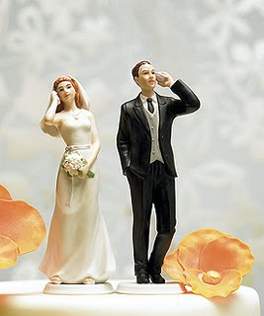
KİŞİSEL ZAMAN PLANI
Ev – Aile: Eve, eşe ve çocuklara günlük – haftalık – aylık – yıllık bazda vakit ayrılmalı.
İş: İş, olağanüstü durumlar haricinde, mesai saatleri içerisinde tamamlanmalı.
Sosyal Faaliyetler: Akraba ve dost ziyaretleri, dernek-vakıf faaliyetlerine haftalık – aylık – yıllık bazda vakit ayrılmalı.
Kişisel Gelişim: Kişisel gelişim faaliyetlerine her gün en az 1 saat vakit ayrılmalı.
Uyku: Her gün 5 – 6 saat vakit ayrılmalı.
Kişisel Bakım: Spor, bedeni bakım vb. etkinliklere günlük-haftalık bazda vakit ayrılmalı.
Eğlence: TV, sinema, müzik, tatil vb. etkinliklere günlük – haftalık – aylık – yıllık bazda vakit ayrılmalı.

Slide 47

Kavanoz ve Taşlar Hikayesi

Slide 48

BİR HİKAYE
Zaman yönetimi dersi hocası, sınıftaki kürsünün altından kocaman
bir kavanoz çıkardı. Arkadan, kürsünün altından yumruk büyüklüğünde taşlar ve kavanozu ağzına kadar taşlarla doldurdu.
Öğrencilere döndü ve “bu kavanoz doldu mu?” diye sordu.
Öğrenciler hep bir ağızdan “doldu” diye cevapladılar.
Profesör kürsünün altına eğilerek bir birkaç avuç mıcır aldı ve kavanozun ağzından yavaş yavaş döktü. Sonra kavanozu
sallayarak mıcırın taşların arasına yerleşmesini sağladı. Sonra öğrencilerine dönerek bir kez daha “bu kavanoz doldu mu?” diye sordu. Bir öğrenci “dolmadı herhâlde” diye cevap verdi. “Doğru” dedi profesör; gene kürsünün altından birkaç avuç kum aldı ve kumu taslarla mıcırların arasını dolduracak şekilde döktü. Gene öğrencilerine döndü ve “bu kavanoz doldu mu?” diye sordu
Tüm sınıftakiler bir ağızdan “hayır” diye seslendiler. “güzel” dedi profesör ve kürsünün üzerinde bulunan suyu kavanoza boşalttı.

Slide 49
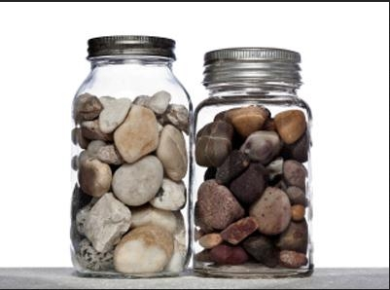
BİR HİKAYE
Sonra öğrencilerine dönerek “bu deneyin amacı neydi” diye sordu.
Bir öğrenci “zamanımız, ne kadar dolu görünürse görünsün, daha
ayırabileceğimiz vaktimiz mutlaka vardır” diye cevapladı.
“Hayır” dedi profesör. “Bu deneyin esas amacı, ‘eğer büyük
taşları kavanoza baştan yerleştirmezseniz, küçükler girdikten sonra büyükleri hiçbir zaman yerleştiremezsiniz’ gerçeğidir. Bu kavanoz sizin hayatınız, büyük taşlar ise eşiniz, çocuklarınız, dostlarınız, eğitiminiz, işiniz, sağlığınız ve eserlerinizdir. Bu akşam, uykuya yatmadan önce iyice düşünün ve büyük taşlarınızın neler olduğuna karar verin. Büyük taşlarınızı hayatınızın merkezî noktalarına başarılı bir şekilde yerleştirdiğiniz ölçüde, başarılı bir insan, iyi bir eş, iyi bir ebeveyn, başarılı bir iş insanı olabilirsiniz.”

Slide 50
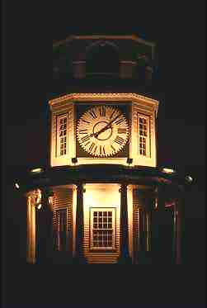
ZAMAN YÖNETİMİ
Zaman yönetimi, planlama/karar verme, uygulama ve denetleme süreçlerinden oluşan daimi bir döngüdür.

Slide 51
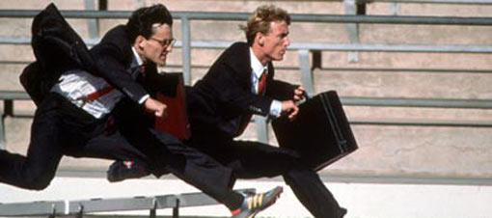
Zaman Yönetimi
Günümüzün zor şartlarında zaman yönetimi daha etkin bir şekilde ön plana çıkmaktadır. Çünkü insanlar ayakta kalabilmek için zamanla yarışmaktadırlar.
Zaman yönetiminin önemi kişinin geleceğini hazırlaması için zamanını en iyi şekilde değerlendirmesidir. Geleceğimizin bizim için önemi zamanımızı ne kadar etkin kullandığımıza bağlıdır.
Zamanı yönetmek, önce yapılacak işleri planlamak sonra programlamak ve sonrada uygulamaktan oluşur.

Slide 52
İş Zamanını Etkin Kullanma Yöntemleri
Planlama; nereye gitmek istediğini ve oraya nasıl gideceğini mantıklı bir şekilde önceden kararlaştırmaktır.
Bir işi doğru yapmak için zamanınız yoksa, düzeltmek için de zaman olmayacaktır.
Bir işi doğru yapmakla, doğru işi yapmak arasındaki seçim, yöneticiyi verimli ve etkin kılan en önemli yetenektir.
Zamanları olmadığı gerekçesiyle planlamaya karşı çıkan yöneticiler, uzun vadede kazanacakları zamanı ve elde edecekleri yüksek verimi görememektedirler.

Slide 53
İş Yapımında Önemli Safhalar
Ehliyetli kişilerden bir ekip
İş ve başarı tanımı
Planlama
  İş analizi; İşin birimlere ayrılması
  Zaman çizelgesi ve birimler arasındaki öncelik ilişkileri
  Gerekli teknik ve bilgi donanımının temini
İşin gerçeklenmesi
Sağlanan çözümün tutarlılık analizi
Çözümün uzun süreli etkilerinin araştırılması

Slide 54

Randıman ve Etkenlik
Randıman işleri doğru yapmaktır;
  bir işi en kısa zamanda yapmayı öğrenmek
  Bir işi ilk seferde yapmayı öğrenmek
  Sık yapılan işleri kısa sürede yapmayı öğrenmek, böylece diğer işleri de hızlı yapmayı öğrenmek.
Etkenlik doğru olan işi yapmaktır;
  Önümüzdeki işin önemini kavramak; performansımız onunla ölçülecek
  Doğru olan şeyi yapmak demek daha önemli işleri daha kısa zamanda ve daha düşük maliyetle yapmak olup bunun takdiri bize kalmıştır
  İşleri ne kadar çabuk yaptığımızın ölçüsü olmaktan ziyade işverenin hedefleri bizim kariyer ve şahsi beklentilerimizin tatminidir.

Slide 55
Ehliyet
Ehliyet olmayan yerde ilim seviyesi diye birşey olmaz.
  Osmanlı devleti büyük bir devlet
  Hiçbir fedakarlıktan kaçınmaz millet
  Ehliyetsiz ellere düşünce hizmet
  Kurulmuş dolabı bozarlar mı ola

Slide 56
ZAMANIMIZI NASIL GEÇİRİYORUZ (HARCIYORUZ)?
Ziyaretçiler
Vatandaş talep ve şikayetleri
İnternet (haber siteleri, facebook, twitter, oyunlar vb.)
E-postalar
Telefon görüşmeleri
Astların hatalarının düzeltilmesi
Toplantılar
Protokol uygulamaları
Televizyon

Slide 57
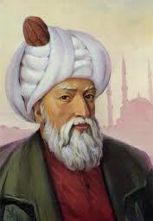
BİR MODEL
94 cami
57 medrese
52 mescit
48 hamam
35 saray
22 türbe
20 kervansaray
17 imaret
8 köprü
8 ambar ve mahzen
7 dar’ül kurra
6 su kemeri
3 darüşşifa
ve sayısı bilinmeyen çeşme
inşa etmiştir.
Bütün bunları 50 yılda yapmıştır.

Slide 58
ZAMAN TUZAKLARI
Sistem sorunları
Halkın yaklaşımı
Önem, öncelik ve aciliyet sorunları
Erteleme alışkanlığı
İşkolik olmak
Acelecilik, pür telaşlık
Kırtasiyecilik
Aşırı titizlik
Hayır diyememek
Gereksiz telefonlar
Verimsiz toplantılar
Karar alma sorunları
Yetki devredememek
Dağınıklık
Sohbet severlik
Teknolojiyi etkili kullanamama
Aynı anda birçok iş ile uğraşmak

Slide 59
Her yerde olmaya çalışan, hiçbir yerde olamaz.
Dikkatini ve enerjisini birçok iş arasında dağıtan, başarısızlığın kapısını aralamış olur.

Slide 60
EN VERİMLİ SAATLER
Verimlilik
0
sabah saatleri
öğle
arası
öğleden sonra
resmî mesai sonu
mesai sonrası

Slide 61
Zaman Akışının Farkında Olun
Zaman algısının ve zaman akışının farkında olabilmek için zamanın;
Getirisi en yüksek, ancak ikamesi olmayan tek sermaye olduğunun bilincinde olunmalı,
Bireysel ve örgütsel verimliliğin ve etkinliğin, zamanın etkin yönetiminin bir sonucu olduğu bilinmeli,
Kişisel amaçlar için harcanan zamanın, kişinin daha verimli zaman kullanmasına katkıda bulunmalıdır.

Slide 62
ÖNEMLİ İŞ-ACİL İŞ
Önemli işler; “evliya” gibidir. Saygın, saygılı, sessiz ve sadedirler. Mütevazı olmayı ve arka planda kalmayı severler. Kendilerini fark ettirme gibi bir dertleri yoktur.
Acil işler ise, “reklâm budalası” gibidir. Cazgır ve arsız. Kendini göstermeye ve ilgi odağı olmaya çalışırlar. Gerçekte önemsizdirler, ama etrafa saçmaya çalıştıkları ışığın, gözleri kamaştırmasından bu anlaşılmaz.

Slide 63
ÖNEM ve ACİLİYET
ÖNEMLİ
ÖNEMLİ
2
ACİL DEĞİL
ÖNEMLİ
1
ACİL
ÖNEMSİZ
4
ACİL DEĞİL
ÖNEMSİZ
3
ACİL
ACİL

Slide 64
ÖNEM ve ACİLİYET
Belli bir sürede tamamlanması gereken projeler,
Krizlerin çözülmesi,
Çözüm bekleyen sorunlar,
Toplantılar,
Hazırlıklar.
ÖNEMLİ
Planlama çalışmaları
Amaçsız telefon görüşmeleri ve ziyaretler
Bazı raporlar
Hemen yapılması gereken bazı işler
Boş işler
Kaçış faaliyetleri
İlgisiz yazışmalar
Aşırı TV. Izleme
İnternette gezinme
ÖNEMSİZ
ACİL DEĞİL
ACİL

Slide 65
ÖNEM ve ACİLİYET
Bu işler acil olmamasına rağmen, onları ertelemeye çalışmamalıyız
Bu işleri yapmak için
yeterli vakti mutlaka ayırmalıyız
ÖNEMLİ
Bu tür işlere ve durumlara düşmekten özel çaba harcamalıyız
Bu karedeki işlere lüzumundan fazla vakit harcamamalıyız
ÖNEMSİZ
ACİL DEĞİL
ACİL

Slide 66
Önemli şeyler, asla önemsizlerin insafına bırakılmamalıdır
Goethe

Slide 67
İŞ-YETKİ DELEGASYONUNU ENGELLEYEN DÜŞÜNCELER
Her iş aşağıdakilere devredilmez.
Onlar bu işi beceremez.
Ben öyle, sağa sola emir yağdıran amirlerden değilim.
Ben çok titizim. Kolay kolay hiçbir şeyi beğenmem.
Söyleyip – düzelterek iki kere yorulacağıma, kendim yaparım bir kere yorulurum.

Slide 68
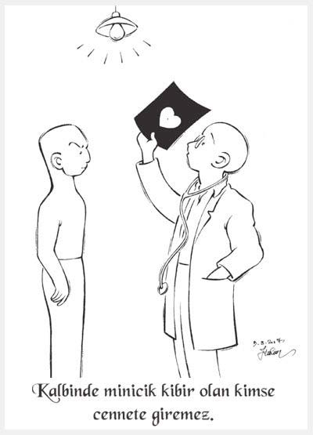
Yönetici ruhlu kişi, “işi doğru yapmaya” odaklanır.
Lider ruhlu kişi, “doğru işi doğru yaptırmaya” odaklanır.
لَا يَدْخُلُ الْجَنَّةَ مَنْ كَانَ فِي قَلْبِهِ مِثْقَالُ ذَرَّةٍ مِنْ كِبْرٍ

Slide 69
DAĞINIK MASA - DAĞINIK DOLAP
DAĞINIK BİLGİSAYAR
YANLIŞ DÜŞÜNCELER
Her şeyin nerede olduğunu biliyorum
Ben zaten çok düzenli bir insan değilim
İşimi gayet güzel yapıyorum ya, sen ona bak
Ne kadar zeki olduğumun bir göstergesi değil mi? Bu kadar dağınıklık içinde bu başarı
Çok çalıştığımın göstergesi

Slide 70
DAĞINIKLIKTAN KURTULMAK İÇİN
Uygulayabileceğimiz bir düzen ve sistem geliştirebiliriz.
Çekmeceleri ve dolapları “ambara” çevirmemeliyiz.
Bize bağlı personelin, çekmece ve dolaplarını en az yılda 1 defa, mümkünse her altı ayda veya her 3 ayda 1 defa ayıklamalarını sağlayabiliriz.
Evrakları üst üste koyup biriktirme alışkanlığımız varsa, bundan vazgeçmeliyiz.
İncelediğimiz evraklar arasında başkalarına delege edilecek olanlar varsa bekletmeden vermeliyiz.
Birime gelen zarflara, paketlere ve diğer evraklara bekletmeden bakıp gereğini yapabiliriz. Böylece ertesi gün, dünden kalanlarla da uğraşmamış oluruz.
“Bir gün işime yarar” diyerek beklettiğimiz şeyler için makul bir süre belirleyebilir ve işimize yaramazsa atabiliriz.
Nitelikli ve bol çeşitli kırtasiye malzemeleri kullanmayı tercih edebiliriz.

Slide 71
AJANDA
Akıllı telefon kullanmaya çalışılmalı.
Telefon ile bilgisayardaki program (takvim) uyumlu (senkronize) olmalı
Uzun vadeli tarih tespitlerinin mahzurları unutulmamalı
İşe ilişkin bütün önemli tarihler, ajandaya mutlaka önceden işlenmeli
Astların ajanda, akıllı telefon veya ilgili bilgisayar programını düzenli ve etkili bir şekilde kullanması sağlanmalı ve gerektiğinde denetim yapılmalı

Slide 72
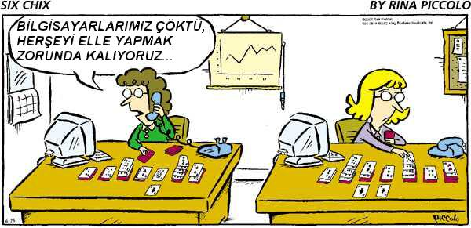
?

Slide 73
NE ZAMAN TOPLANTI YAPILMALIDIR?
  Kriz çözmek için,
  Koordinasyon sağlamak için,
  Önemli bir bilgiyi paylaşmak için,

Slide 74
BİR TOPLANTININ İYİ SONUÇ VERMEMESİNİN NEDENLERİ
YETERSİZ YÖNETİM
Görüş farklılıklarını yakalama ve ilerlemeleri bir sonuca
bağlama konusunda rehberlik edememek.
Değişik bakış açılarını merakla takip etmemek.
Tartışmaları kontrol edememek.
Toplantıyı uygun bir şekilde sonlandıramamak.
Kayıt tutmamak.

Slide 75
BİR TOPLANTININ İYİ SONUÇ VERMEMESİNİN NEDENLERİ
YAPISAL YÖNDEN EKSİKLİK
Katılımcıların gerekli bilgileri önceden edinemedikleri için toplantıya hazırlıksız gelmeleri.
Toplantının zamanından önce sona erdirilmesi.
Diğer konular hiç gündeme getirilmezken, aynı başlık üzerinden defalarca geçilmesi.
Toplantının amacı ve insanların orada olma nedeni konusunda belirsizlik.

Slide 76
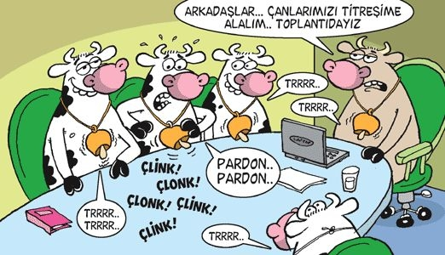

Slide 77
ETKİLİ BİR TOPLANTI İÇİN
TOPLANTI ÖNCESİ
Gündemin hazırlanması
Zamanın planlanması
Katılımcıların bilgilendirilmesi
Ortamın hazırlanması
gereklidir.

Slide 78
GÜNDEM ve ZAMAN
Gündemi toplantı yöneticisi hazırlar veya hazırlatır.
Gündemin hazırlanmasında katılımcıların önerileri de dikkate alınır. Katılımcılar, çoğunlukla gündeme öneride bulunmaz. Yöneticinin, bu konuda onları teşvik etmesi gerekmektedir.
Önerilerin kime ait olduğu, kimin hangi bilgilendirmeyi yapacağı belirlenir.
Gerektiğinde toplantının amacı ve dayanağı, toplantının başında açıklanır.
Toplantının yapılacağı yer, tarih, süre, katılımcılar ve toplantı başkanı gündem metninde belirtilir.
Toplantı süresinin, gündemi görüşmeye yeterli olmasına dikkat edilir.

Slide 79
KATILIMCILAR
Katılımcıların, konu ile “ilgili” veya “bilgili” olmasına dikkat edilir.
Katılımcı sayısı belirli bir sınırda tutulmalıdır.
Sorun çıkaran tipler, ya toplantıya çağırılmamalı ya da bunlara karşı tedbirler alınmalı.

Slide 80
KATILIMCILARA DİKKAT
SÜREKLİ GEÇ KALANLAR
ÇOK KONUŞANLAR
SESSİZ OLANLAR
İLGİ GÖSTERMEYENLER
ŞAKACILAR
SALDIRGAN, AGRESİFLER

Slide 81
TOPLANTI BAŞKANI
Saygı gösteren Tartışmaya hakemlik edebilen
Kurallara uyan Konuyu özetleyebilen
Hazırlıklı olan Katkıları teşvik eden
Dinlemeyi bilen Konulara açıklık getirebilen
Adil davranabilen
Zaman baskısını idare edebilen
Gerilimle başa çıkabilen

Slide 82
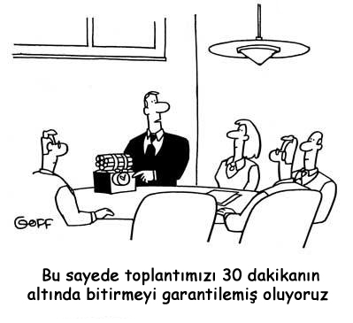

Slide 83
ZAMANI VERİMLİ KULLANMAK İÇİN
Yanımızdan not defteri ve kalemi eksik etmeyelim.
Aklımıza gelen düşünce, konu, teklif, şikayet vb. hususları derhal not edelim.
Ajandayı, Outlook’u ve ilgili bilgisayar programlarını etkin bir şekilde kullanalım.
Masamızı mümkün olduğu ölçüde düzenli tutalım.
Mesaiyi tamamlamadan önce, bir sonraki günün programını yapalım.
Günlük planın yanı sıra haftalık plan da yapalım. Böylece, hafta başlarında isteksizlikten kurtulmuş oluruz.
İşlerimize mutlaka bir “zaman sınırı” koyalım. Astlarımıza verdiğimiz görevler için de mutlaka “zaman sınırı” koyalım.
Önünüze gelen bir evrakı hemen okuyalım. Önem durumunu belirleyelim Buna göre sıraya koyalım. İlgisiz ve önemsiz ise, hemen ilgili yere gönderelim.

Slide 84
ZAMANI VERİMLİ KULLANMAK İÇİN
Protokol, denklik, eşitlik vb. uygulamalar, gerektiğinde bir tarafa bırakılabilmeli
İş öğretmek amacıyla, işler bizzat yapılabilir. Öğretme aşamasında sonra, o işler astlara yaptırılmalı
Geçmişteki yanlış kararların yasını tutmak yerine, geleceğe dair hedeflere odaklanılmalı
İYİ- EN İYİ AYRIMI
  Eğer, mutlak anlamda bir gereklilik ise “en iyi”yi yapmaya çalışalım
  Bunun dışında, ihtiyacı karşılayacak kadar “iyi” iş çıkaralım.
  Unutmayalım, bazen, “en iyi” “iyi”nin düşmanıdır. Çoğu zaman ise “iyi” “en iyi”nin düşmanıdır.

Slide 85
ZAMANI VERİMLİ KULLANMAK İÇİN
E-posta veya sms ile halledebileceğimiz bir şeyi telefonla halletmeye çalışmayalım
Telefonla halledebileceğimiz bir şeyi yüz yüze görüşme ile halletmeye çalışmayalım
Yüz yüze görüşme ile halledebileceğimiz bir şeyi toplantı ile halletmeye çalışmayalım

Slide 86
İnsanlık Tarihi
Tarih öncesi devirler: Adem (AS) – Nuh tufanı
Eski çağlar: Nuh Tufanı – MS 450 ( Batı Roma İmparatorluğunun Çöküşü – MS 476 )
Orta Çağlar: MS 450– MS 1750 (İslam Çağı)
Endüstri Çağı: 1750 AD – 1950
Bilim Çağı: 1950 – Günümüze

Slide 87
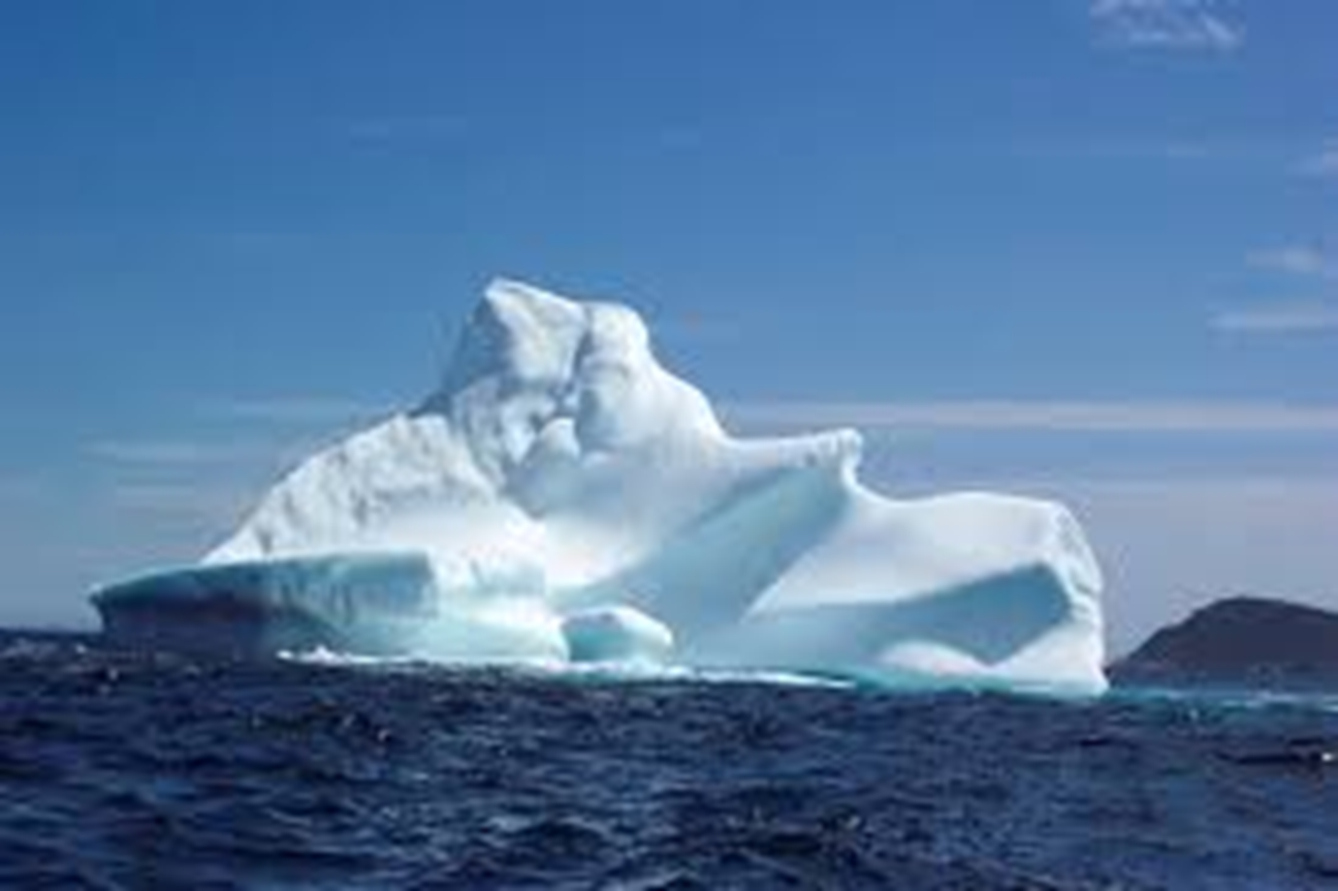
Çocuklarınızı yaşadığınız çağa göre değil, onların yaşayacakları zamana göre yetiştirin. [Hz. Ali kv.]

Slide 88
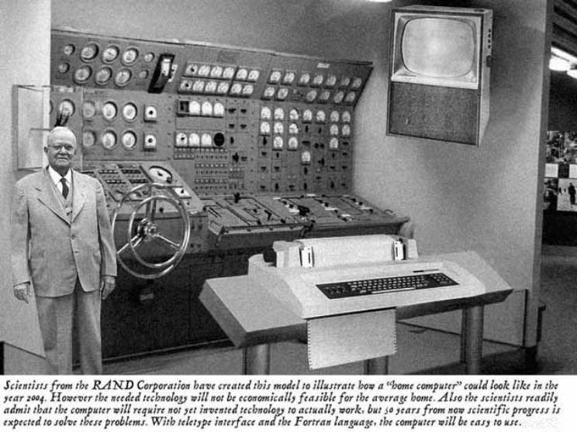
1954’te 50 Yıl Sonra Ev Tipi Bilgisayarın Öngörüsü

Slide 89
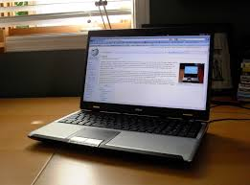
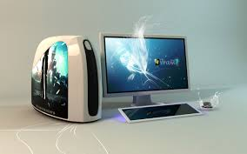
2004’te Ev Tipi Bilgisayarlar

Slide 90
Eğitimde Yeni Yaklaşımlar
Teknolojik yenilikler bir toplumun kültürel zenginliklerinin, icat gücünün ve sorunların üstesinden gelme arzu ve yeteneğinin kanıtıdırlar. Toplumdan etkilenirler ve aynı zamanda o toplumu da etkilerler.
Teknoloji tarihi bize önceki devirlerde teknolojik gelişmelerin ve teknoloji transferinin genellikle usta-çırak ilişkisine dayanan bilgi aktarımı ve beceri kazandırma çabalarına (know-how) dayandığını göstermektedir.
Günümüzde ise teknolojik gelişme, bilimsel bilgi ve mühendislik tasarımına dayanmaktadır.

Slide 91
Mühendislik Tasarımı
Tahayyül
Teslim
Tenkit
Tahakkuk
Tefekkür

Slide 92

Tasarımda Başarının Ana Unsurları
Bir mühendislik tasarımında başarı için
Ekonomik etkenler (faktörler),
Emniyet, hijyen ve sağlık
Güvenilirlik,
Estetik,
Etik, ve
Sosyal ve politik
Koşullar göz önüne alınmalıdır.

Slide 93
Hayatın lezzetini bulmak için
Nefsin arzularını, doğrular olarak görüp uygulamaya çalışmayınız;
doğruları, arzu haline getirmeye gayret ediniz.
Kul İbrahim, Mayıs 2007.

Slide 94
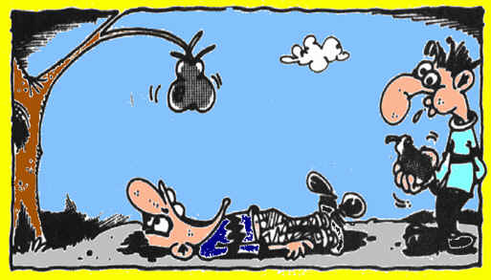
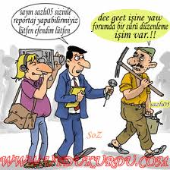
Genç nesil tembelleşiyor mu?
Armut piş ağzıma düş
Çalışkan adam heryerde belli olur

Slide 95
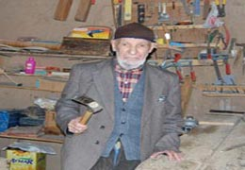
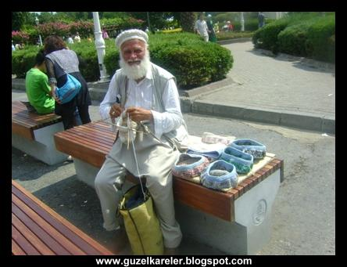
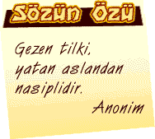
Eskiden durum nasıldı?
103 yaşındaki Kırşehirli Marangoz

Slide 96
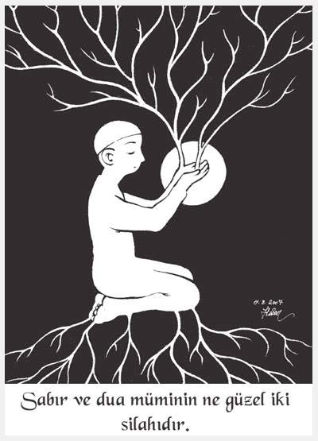
Son Söz
نعم سلاح المؤمن الصبر والدعاء
Unutmayın ki rüzgarı kontrol edemeyebilirsiniz ama yelkenleri ve dümeni kontrol ederek rotanızı tutturabilirsiniz.
Allah (cc)
  İlmimizi artırsın
  İmanımızı kuvvetlendirsin
  Ahlâkımızı güzelleştirsin
  Rızkımızı bollaştırsın
  Vaktimizi (zamanımızı) bereketlendirsin.

Slide 97

Teşekkür ve başarı dileklerimle ....

